Slide 1
Let’s do it 개발자로 거듭나기
1차 프로젝트 기획
작성일 2023.03.08
작성자 1석2조

Slide 2
1 팀원 소개
2 개발 기획
3 페이지 구성
4 기능 구현
5 목 표
INDEX

Slide 3
팀원 소개

Slide 4
개발 기획

Slide 5
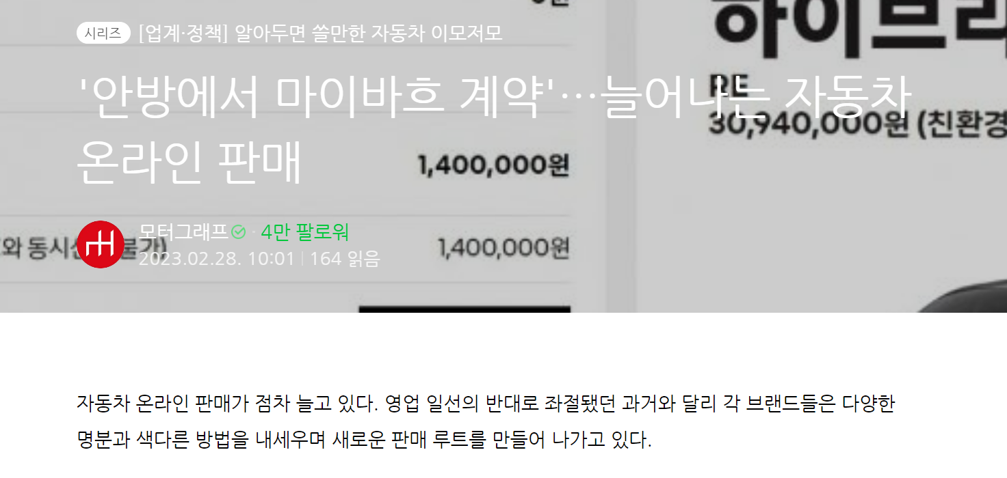
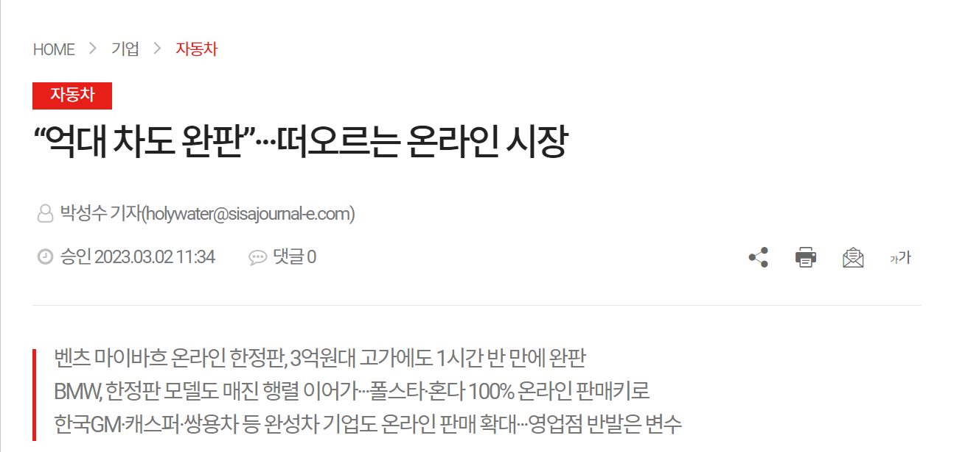
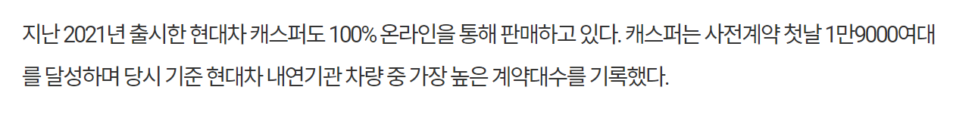
개발 기획
테슬라의 온라인 판매 정책을 필두로 이제 자동차의 온라인 판매는 기정 사실이며 강력한 노조가 있는 현대자동차 조차도 새로 출시한 경차인 “캐스퍼”를 오로지 온라인으로만 판매하게 되었습니다.

Slide 6
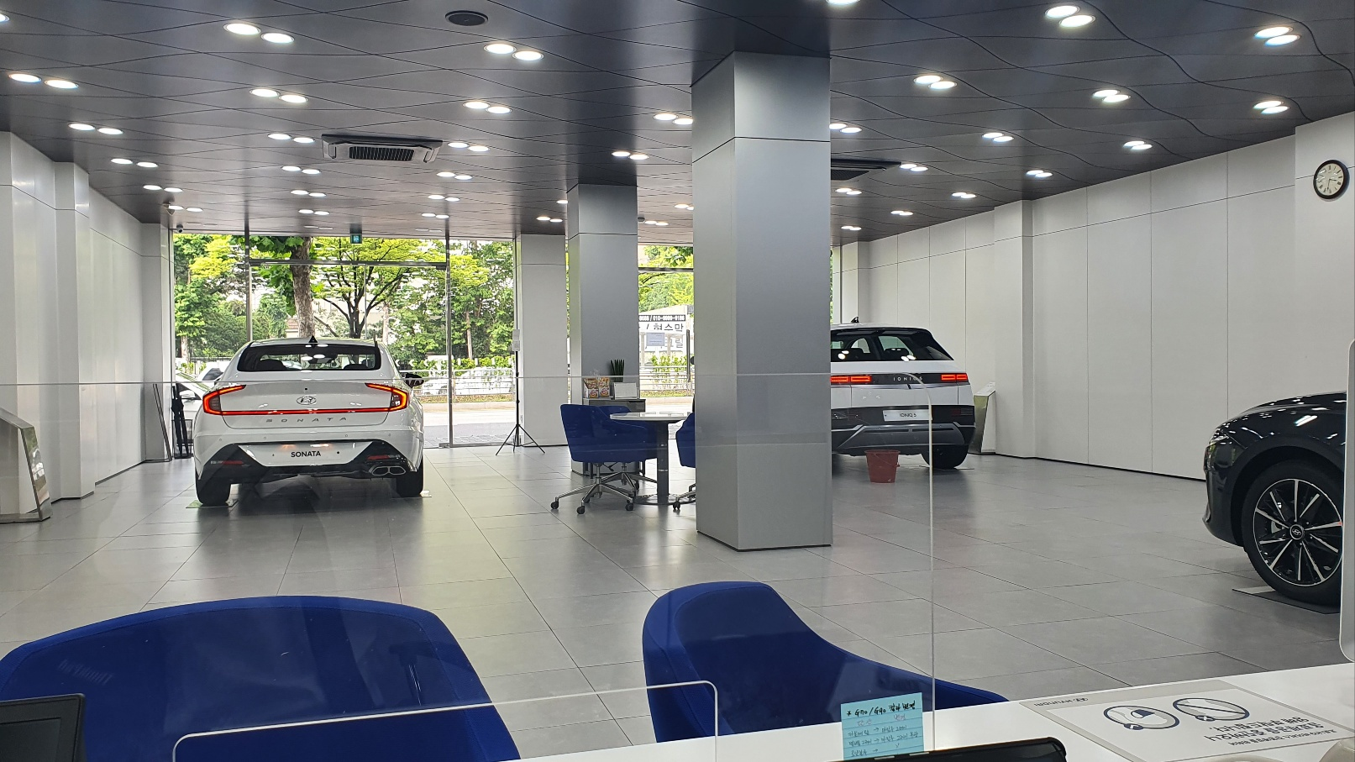
개발 기획

Slide 7
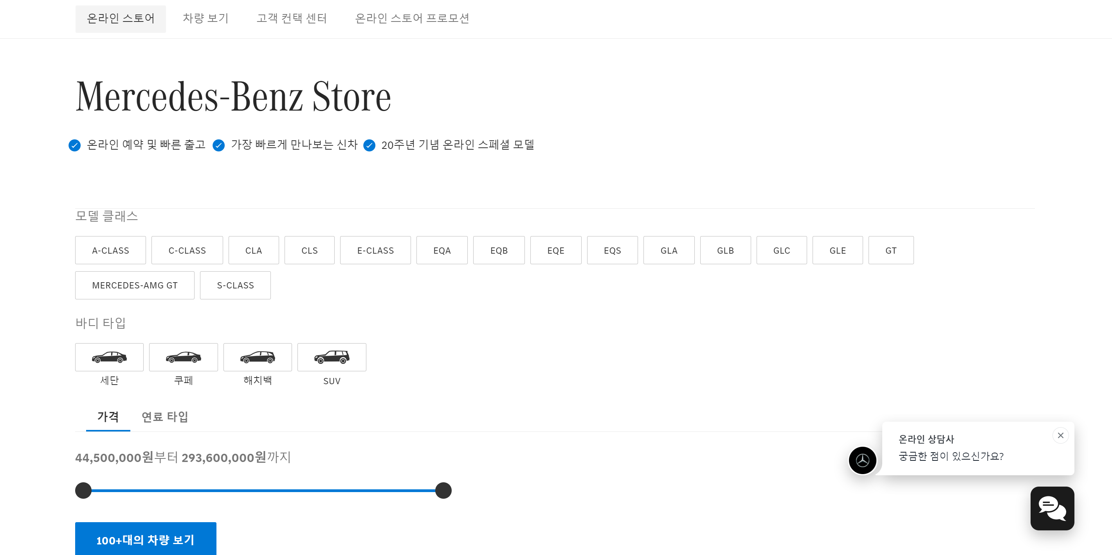
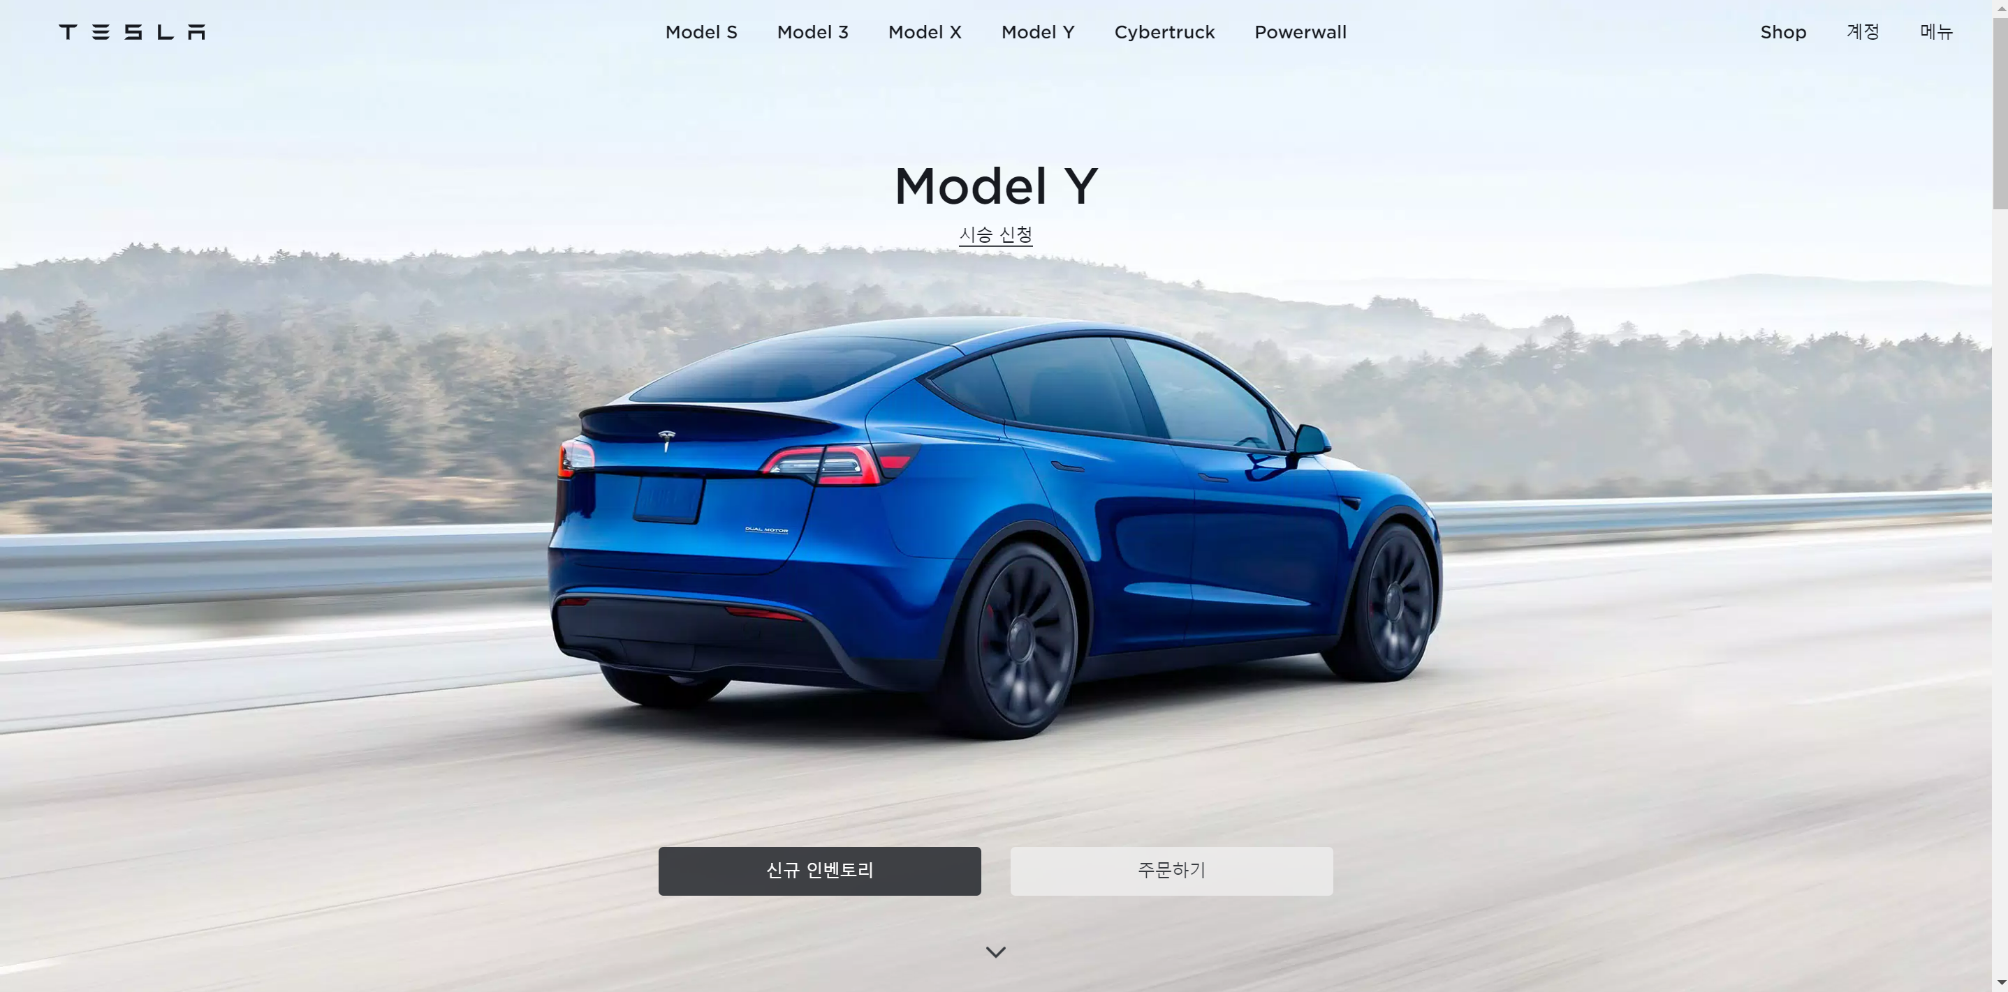
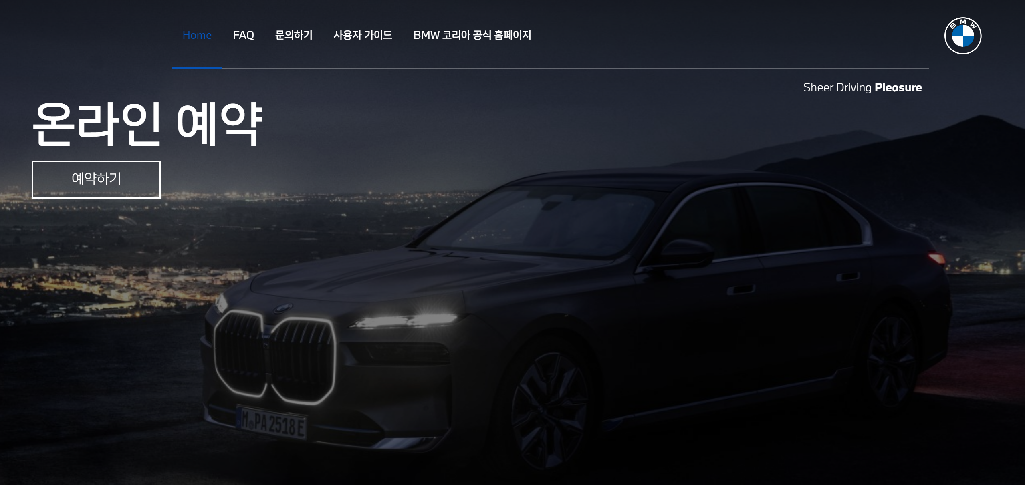
개발 기획
이미 많은 자동차 브랜드가 그들만의 온라인 웹 페이지를 구성해 견적과 시승, 서비스 센터 예약을 할 수 있게 구축을 했고 심지어 같은 모델이어도 오로지 온라인으로만 구매할 수 있는 ‘온라인 에디션‘ 모델을 판매하고 있으며 테슬라는 이미 차량을 온라인으로만 구입할 수 있습니다.

Slide 8
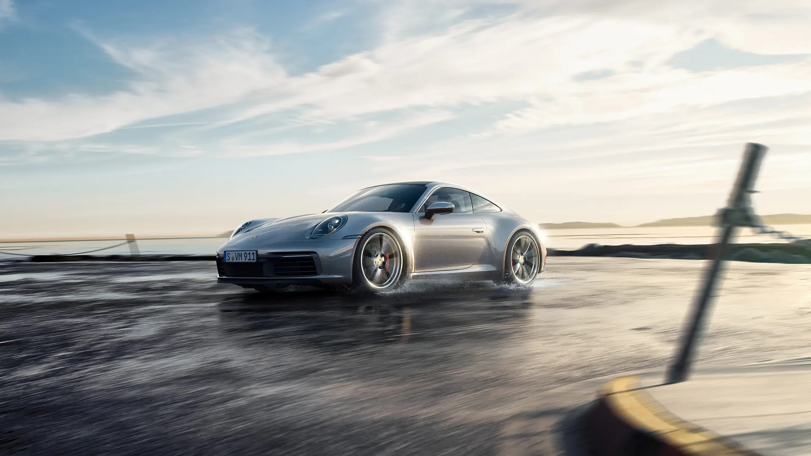
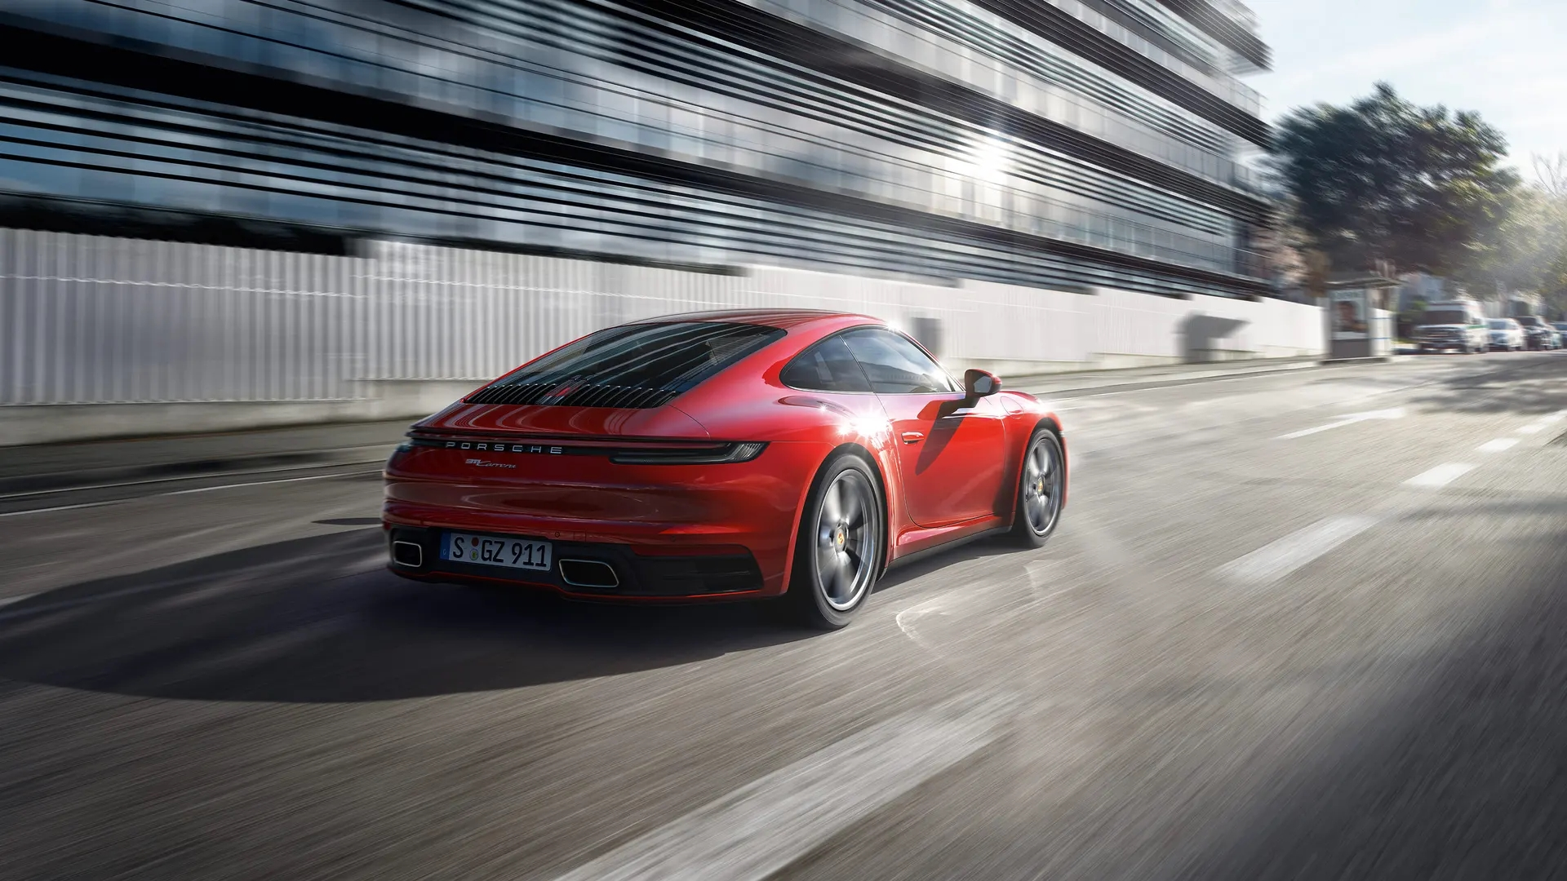

개발 기획
이에 따라 “1석2조＂팀은 다양한 의견 중 자동차를 소개하는 웹 페이지, 그 중에서도 포르쉐를 소개하는 페이지를 제작하게 되었습니다.

Slide 9
페이지 구성

Slide 10
페이지 구성
메인 페이지
메뉴바
메인 이미지
슬라이드
모델 정보
모델 제원
VIDEO
회원가입
모델 제원
견적 내기
로그인
모델명
모델 이미지
나만의 포르쉐 만들기
회원가입 페이지로 이동
ID 및 패스워드 입력
이름, 성
성별
GALLERY
모델 소개
POWER UNIT
PERFORMANCE
BODY
CAPACITIES
PRICE
주의 사항
이메일
비밀번호
체크박스
로그인 페이지로 이동
로그인 시 메인페이지로 이동
인스타그램
로그인

Slide 11
페이지 구현

Slide 12


페이지 구현
- HTML, CSS 포함 현재까지 제작에 사용한 언어 및 라이브러리

Slide 13
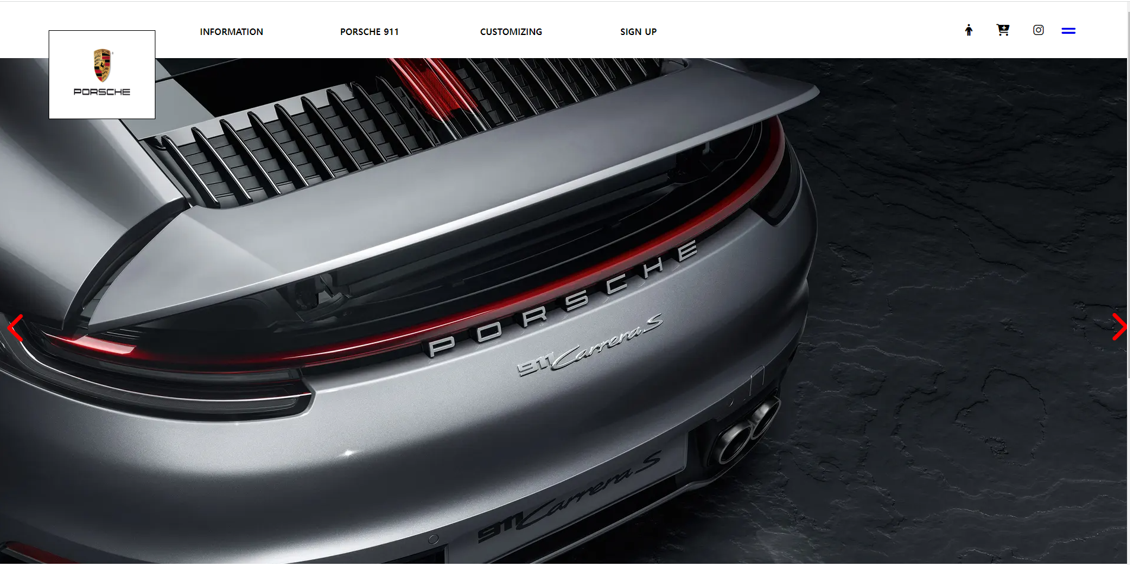
페이지 구현
메인 페이지

Slide 14
페이지 구현
메인 페이지 소스 코드 1
/* slide를 이동시키기 위해 작성에 필요한 각각의 변수들을 선언해준다. */
var slides = document.querySelector('.slides'),
slide = document.querySelectorAll('.slides li'),
currentIdx = 0, slideCount = slide.length, slideWidth = 1920,
prevBtn = document.querySelector('.prev'),
nextBtn = document.querySelector('.next');
timer = undefined;
makeclone();
/* ↓ 실질적으로 삽입된 이미지를 복제하여 앞 뒤로 붙여 사용자가 사진을 넘기며 볼 때,
자연스레 순환하여 볼 수 있게 하기위한 수식을 작성하기 위한 makeclone(); 함수를 만든다. */
function makeclone() {
/* ↓ for 구문과 복제할 객체들을 (slide=img) 대상인 slides 앞 부분에 추가하는 prepend와
객체를 대상의 뒷 부분에 추가하여 주는 append를 사용하여 복제를 진행함
복제를 진행하는 이유는 무한 슬라이드를 위해서이고, 추후 추가되는 요소들에도 한번에 적용이 가능하게 하기 위해 복제를 해서 사용한다.
cloneNode : 인수가 true 일경우 하위 요소 전체까지 포함하여 복제 */
for (i = slideCount - 1; i >= 0; i--) {
var cloneSlide = slide[i].cloneNode(true);
cloneSlide.classList.add('clone');
slides.prepend(cloneSlide);
}
for (i = 0; i < slideCount; i++) {
var cloneSlide = slide[i].cloneNode(true);
cloneSlide.classList.add('clone');
slides.appendChild(cloneSlide); //appendChild : 선택된 대상 하위 요소에 인수에 해당되는 객체 삽입(이동) }
}

Slide 15
페이지 구현
메인 페이지 소스 코드2
/* ↓ 복제한 li태그들을 감싸고 있는 ul의 총 가로길이를 구하기 위한 함수를 선언
클론까지 포함하여 총 15개의 li태그를 포함한 가로길이를 구해야합니다. */
updateWidth();
/* ↓ ul의 태그의 시작을 복제된 클론 첫번째에서 시작하는 것이 아니라,
메인 li태그의 제일 첫번째 이미지부터 시작하기 위한 변수를 선언 */
setInitialPos();
setTimeout(function () {
slides.classList.add('animated');
});
function updateWidth() {
var currentSlides = document.querySelectorAll('.slides li');
var newSlideCount = currentSlides.length;
var newWidth = slideWidth * newSlideCount + 'px';
console.log(newWidth);
slides.style.width = newWidth;
}
/* ↓ 메인 li태그들부터 페이지 로딩 시 시작될 수 있게 클론의 위치를 이동시켜주는 수식을 작성 */
function setInitialPos() {
var initialTranslateValue = -slideWidth* slideCount;
console.log(initialTranslateValue);
slides.style.transform = 'translateX(' + initialTranslateValue + 'px)';
}

Slide 16
페이지 구현
메인 페이지 소스 코드3
// ↓ 버튼태그에 click event 함수를 설정하여 next or prev 버튼을 클릭시 인덱스가 이동할 수 있게 작성
nextBtn.addEventListener('click', function () {
moveSlide(currentIdx + 1);
})
prevBtn.addEventListener('click', function () {
moveSlide(currentIdx - 1);
})
/* ↓ 요소의 갯수 마지막에 도달하였을 때, 다시 처음의 화면으로 돌아가는 듯한 복제이미지를 통한 트릭이 사용하기 때문에
currentIdx의 값이 마지막(5)에 도달했을 때, ul의 메인li(복제가 아닌)요소로 이동시켜주고, currentIdx는 초기화 시켜주는 기능을 작성함 */
function moveSlide(num) {
slides.style.left = - num * slideWidth + 'px';
currentIdx = num;
console.log("현재 인덱스 넘버 : " + currentIdx, "슬라이드 카운트 : " + slideCount)
if (currentIdx == slideCount || currentIdx == -slideCount) {
setTimeout(function () {
slides.classList.remove('animated'); // animaited 효과를 일시적으로 제거
slides.style.left = '0px'; //ul의 메인li로 돌아가게 0px로 설정
currentIdx = 0;
}, 500);
setTimeout(function () {
slides.classList.add('animated'); // 다시 animaited를 생성하고,
}, 800); // 0.8초 뒤에 animated를 설정한다.
}
}

Slide 17
페이지 구현
메인 페이지 소스 코드3
/* ↓ 커서를 누르지 않아도 자동으로 슬라이드가 넘어갈 수 있게 설정
setInterval() 함수는 반복함수로 설정한 시간에 한번씩 currentIdx가 계속 움직일 수 있게 해줌 */
function autoSlide() {
if(timer == undefined) {
timer = setInterval(function(){
moveSlide(currentIdx + 1);
}, 5000);
}
}
autoSlide();
function stopSlide() {
clearInterval(timer); //clearInterval로 반복함수를 멈춘 후 , 입력한 event인 mouseenter와 mouseleave로 제어한다.
timer = undefined;
}
slides.addEventListener('mouseenter', function(){
stopSlide();
});
slides.addEventListener('mouseleave' , function() {
autoSlide();
});

Slide 18
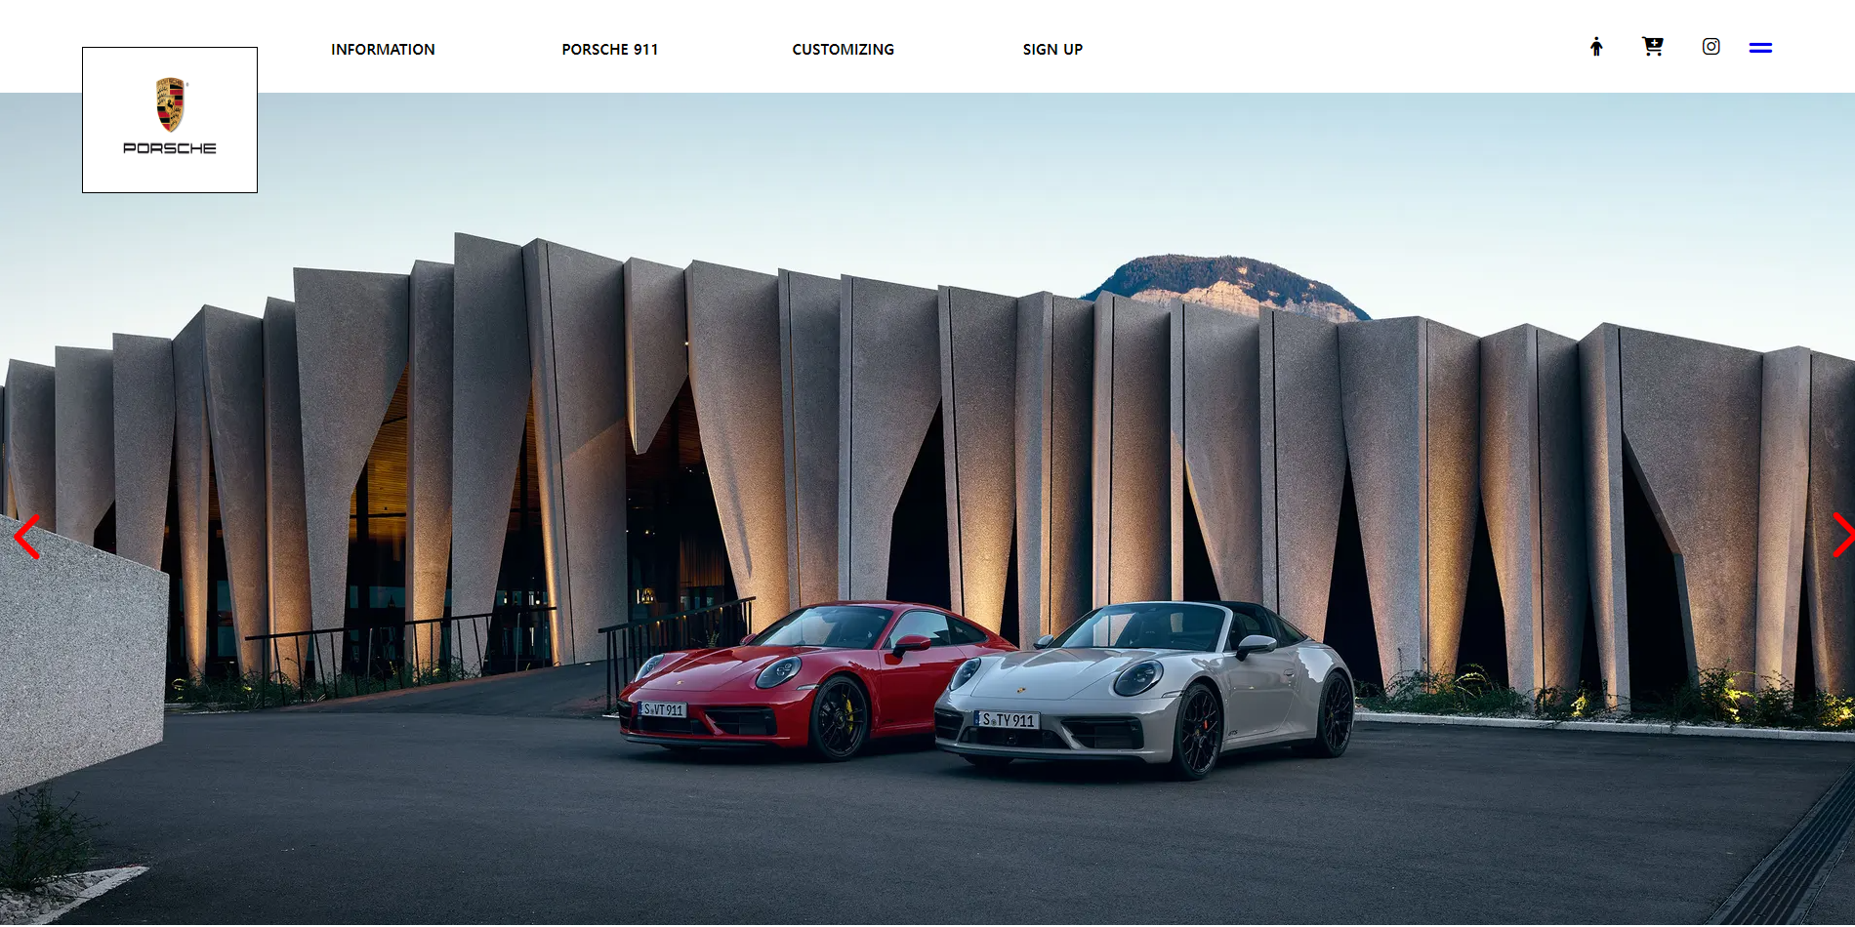
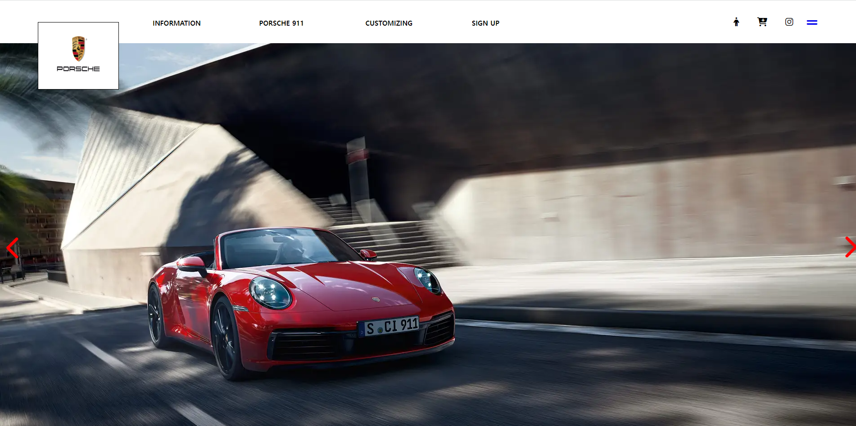
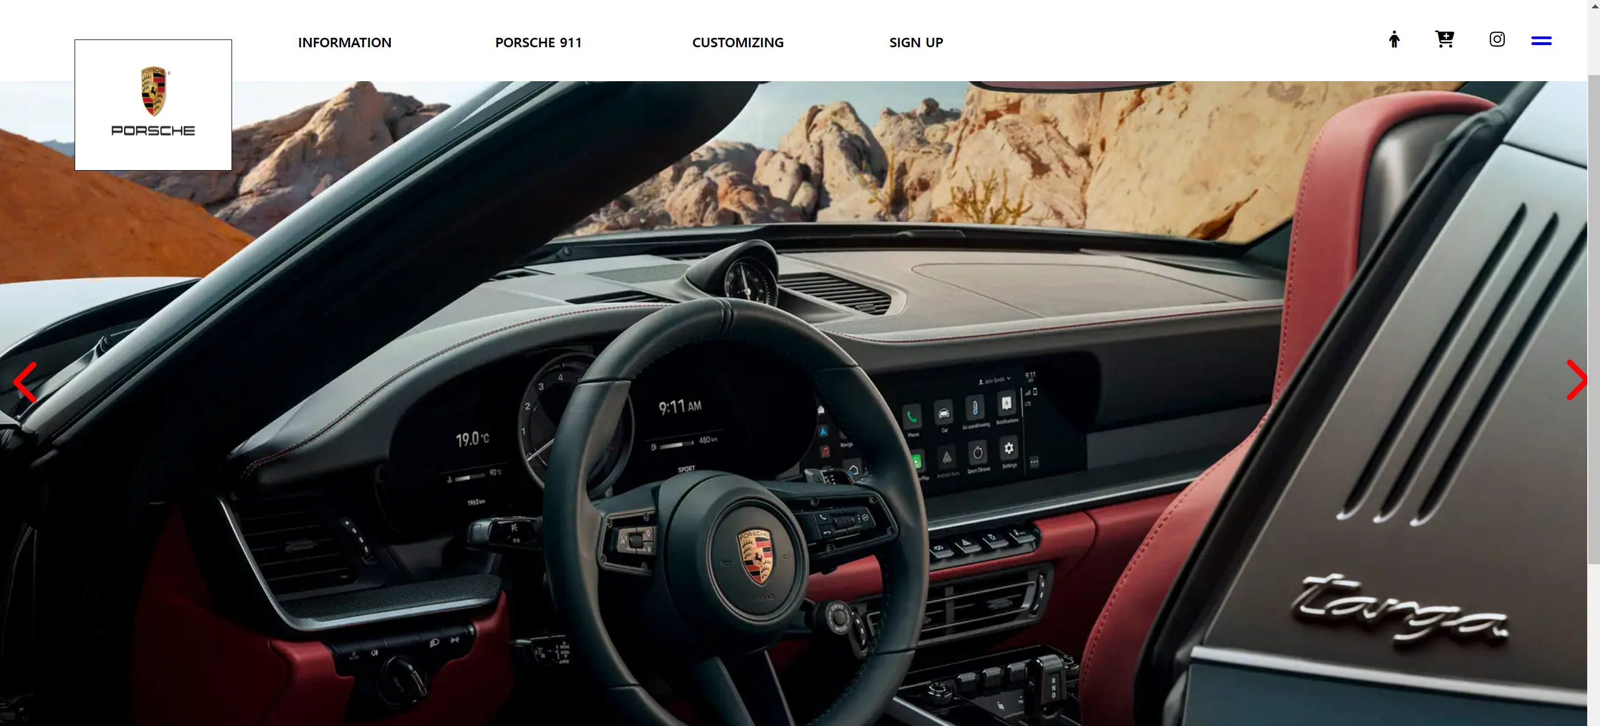
페이지 구현
차량 이미지를 가로로 꽉 채우고 자동 슬라이드 구현하여 일정 시간이 지나면 자동으로 슬라이드
좌우 버튼을 통해 수동으로도 이미지 슬라이드 가능
이미지에 마우스 오버 시 슬라이드 일시 정지

Slide 19
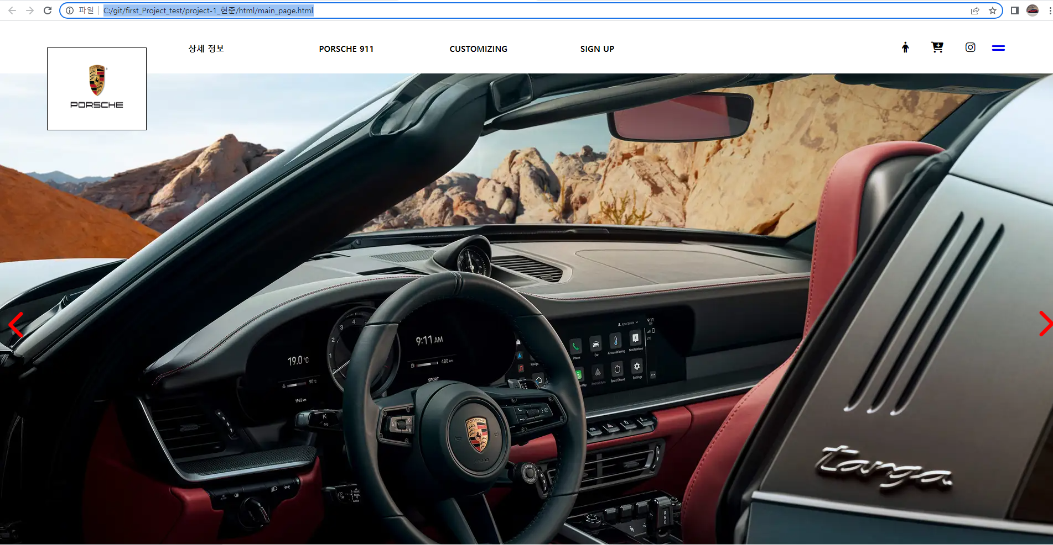
페이지 구현
메인 페이지
메뉴 텍스트에 마우스 오버 시 한글로 변환됨

Slide 20
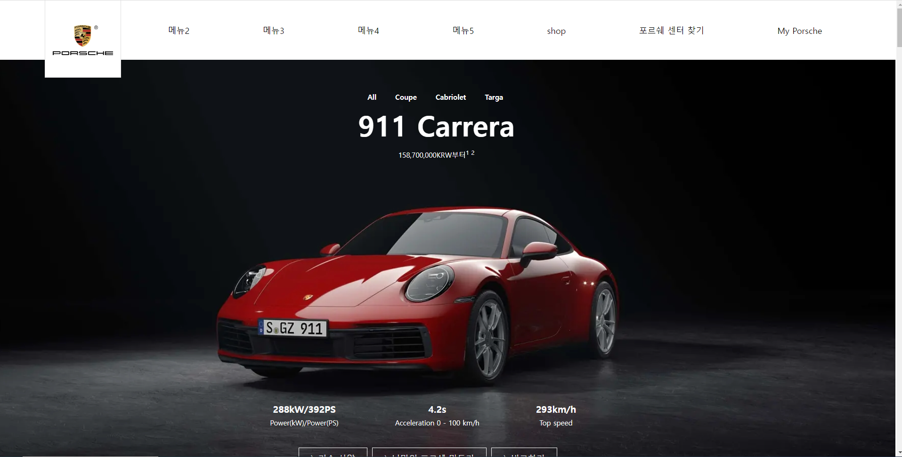
페이지 구현
모델 상세 페이지
‘911’ 모델의 상세 정보를 확인할 수 있는 페이지

Slide 21
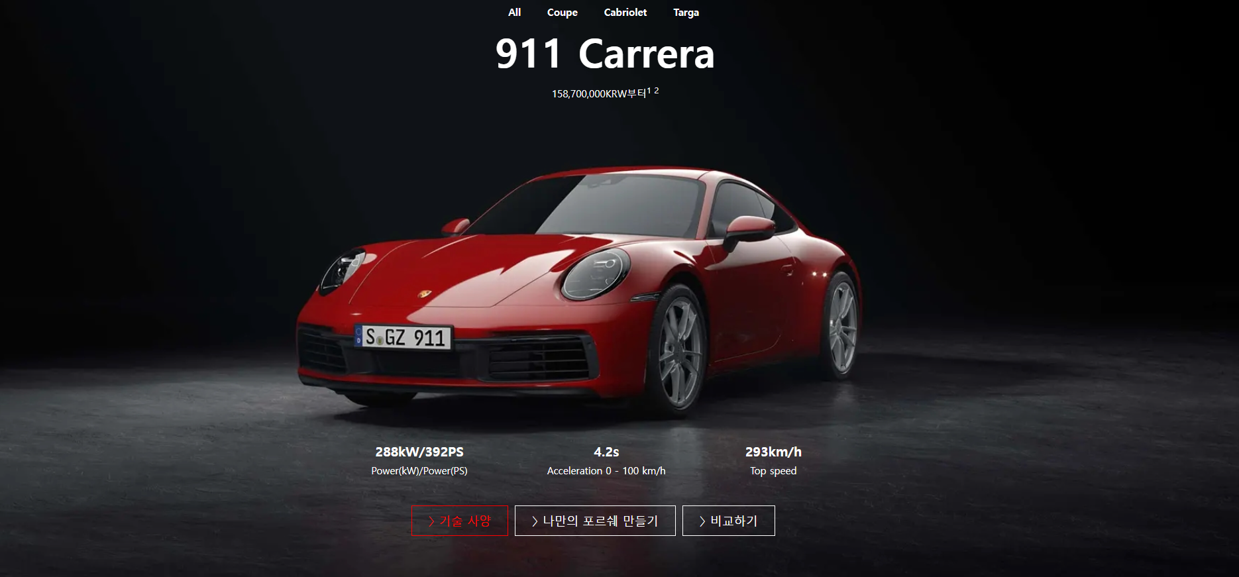
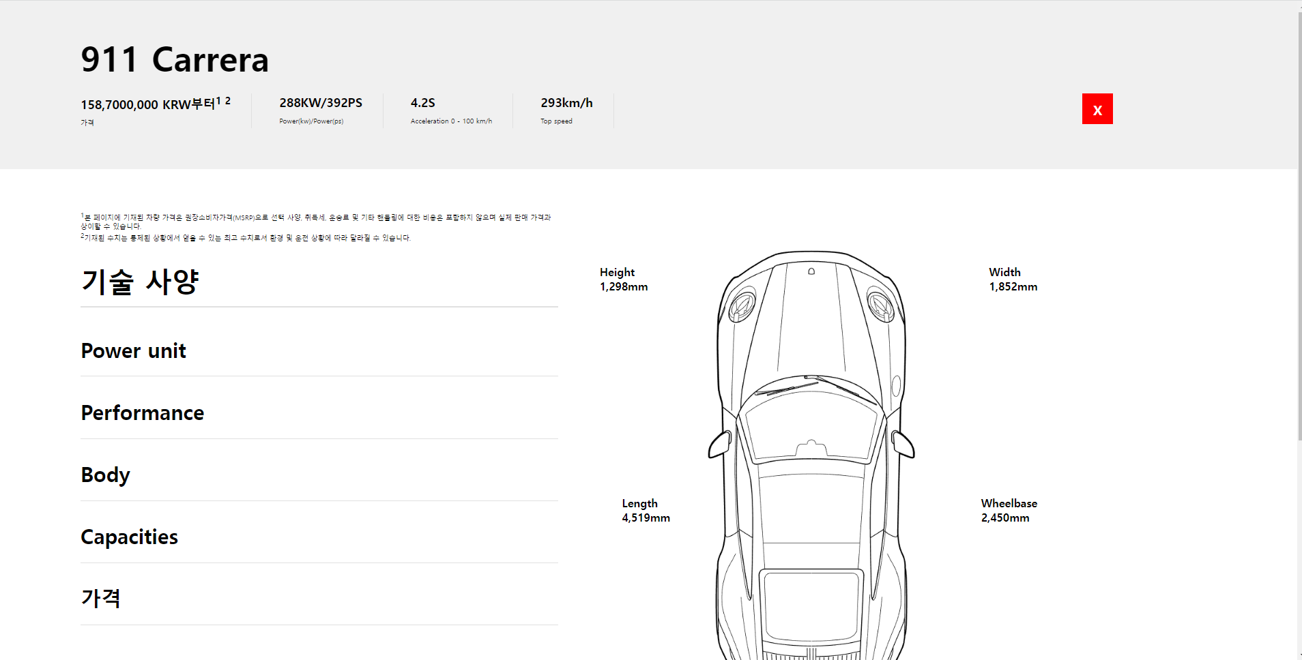
페이지 구현
모델 상세 페이지
기술 사양 클릭 시 같은 페이지에 숨겨져 있던 차량 스펙 페이지가 팝업됨.
오른쪽 x 버튼을 누르면 다시 아래 쪽으로 슬라이드하며 사라짐

Slide 22
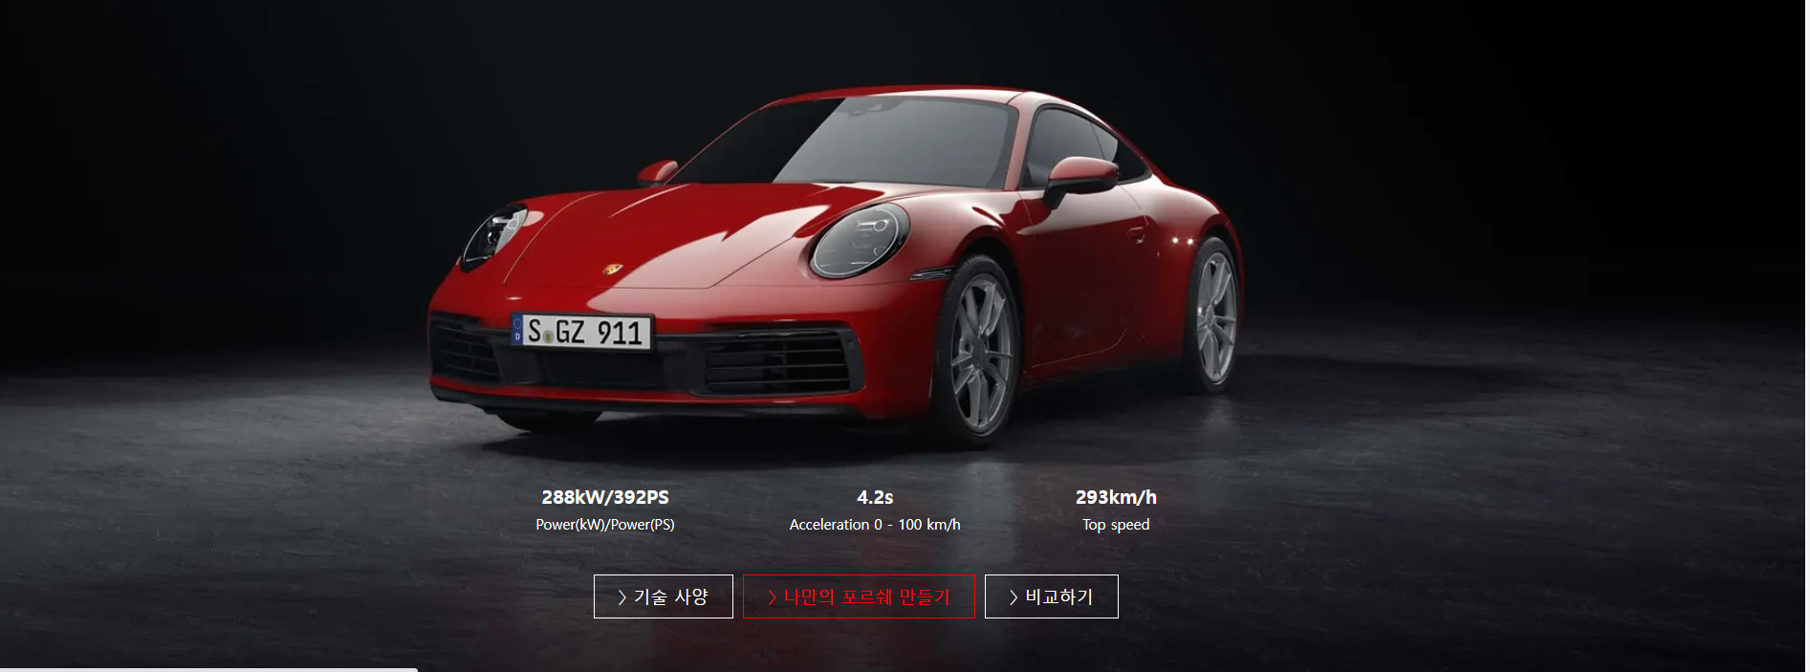
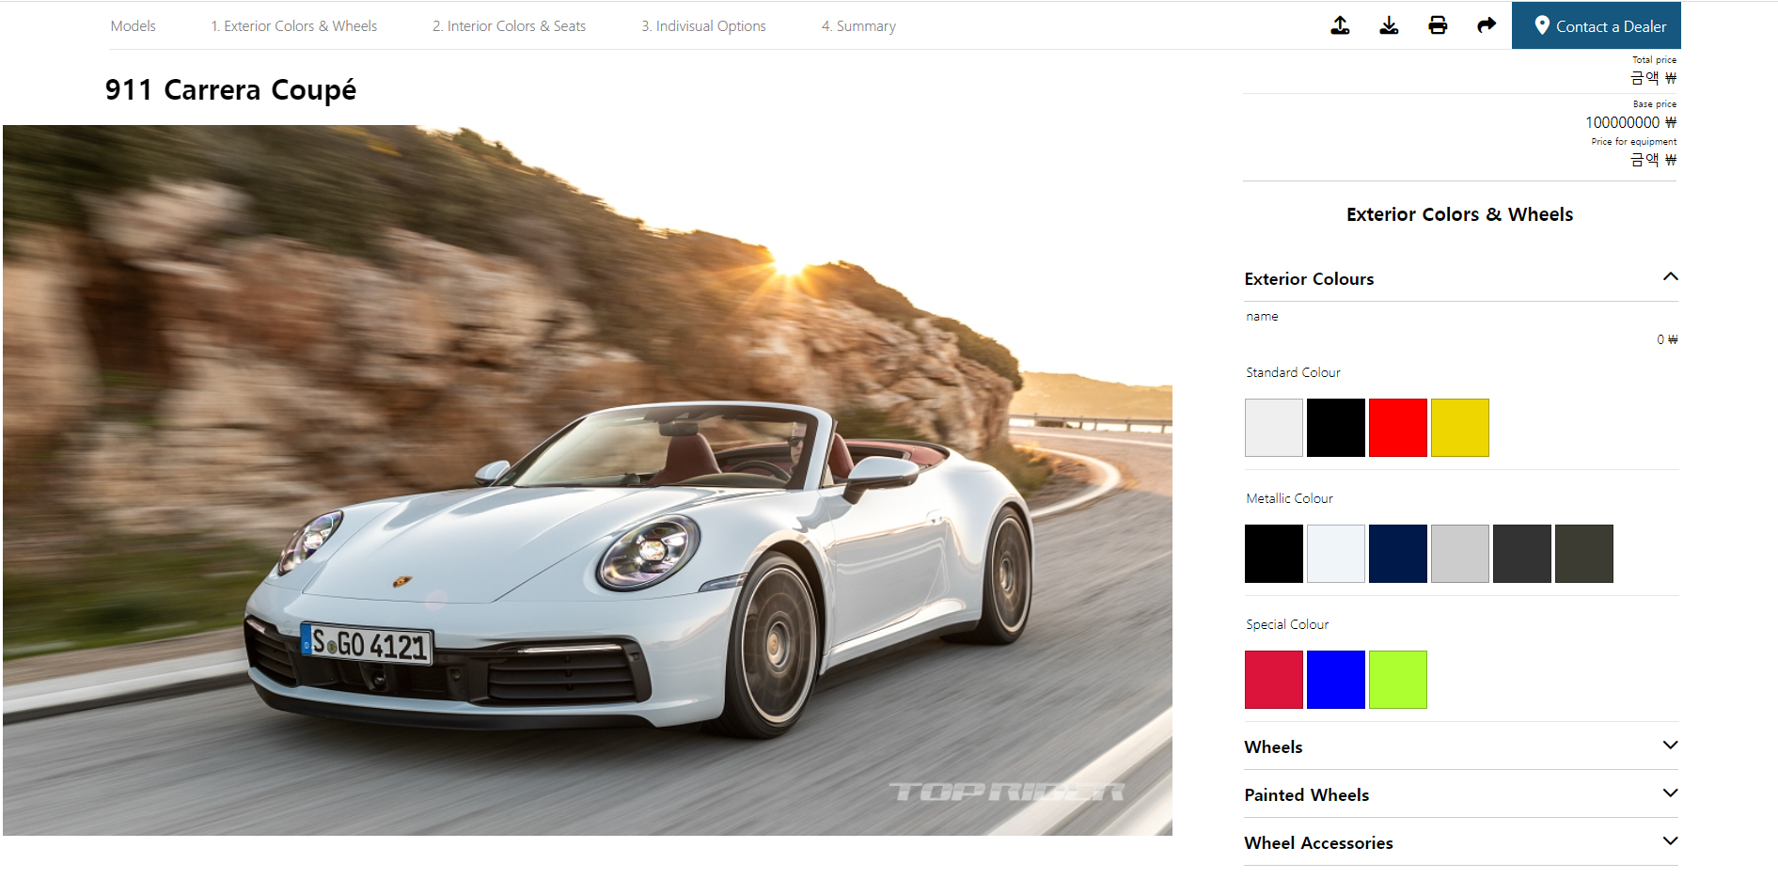
페이지 구현
모델 상세 페이지
나만의 포르쉐 만들기 클릭 시 견적을 낼 수 있는 ‘나만의 포르쉐 만들기‘ 페이지로 이동(견적 내기는 현재 구현 중)

Slide 23
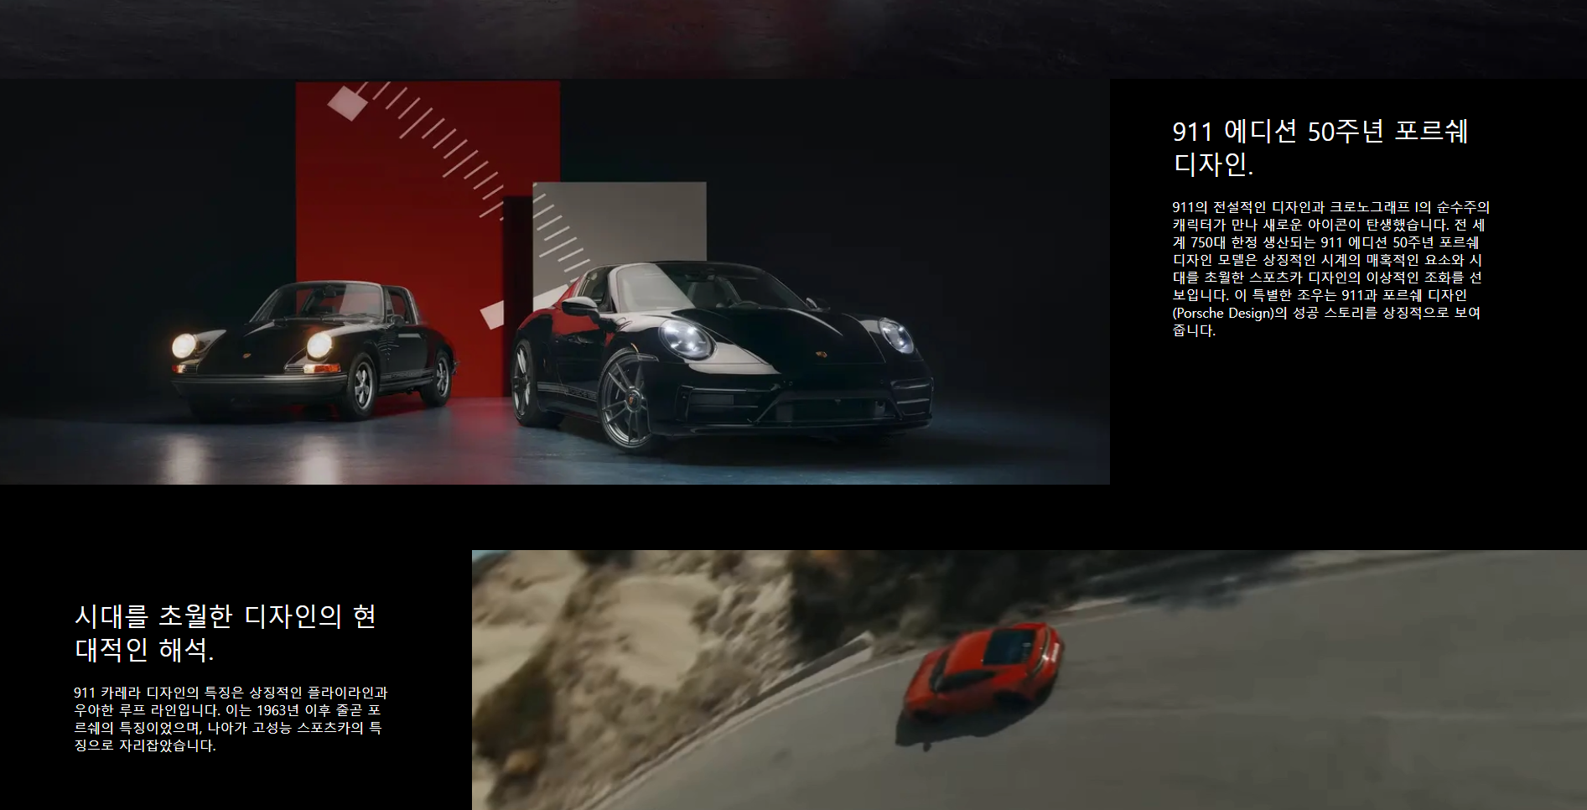
페이지 구현
모델 상세 페이지
아래로 스크롤하면 911의 컨셉과 특징을 텍스트, 이미지, 비디오로 복합적으로 설명함

Slide 24
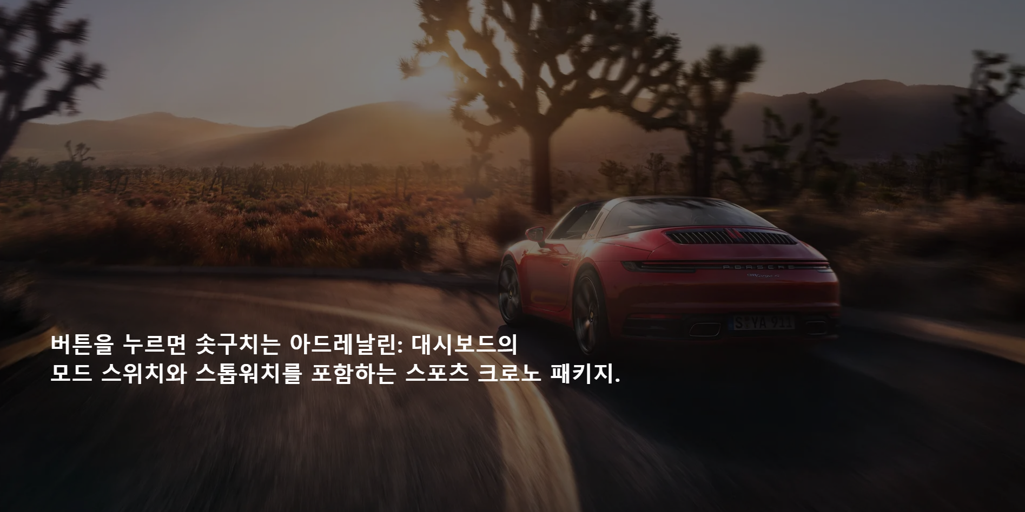
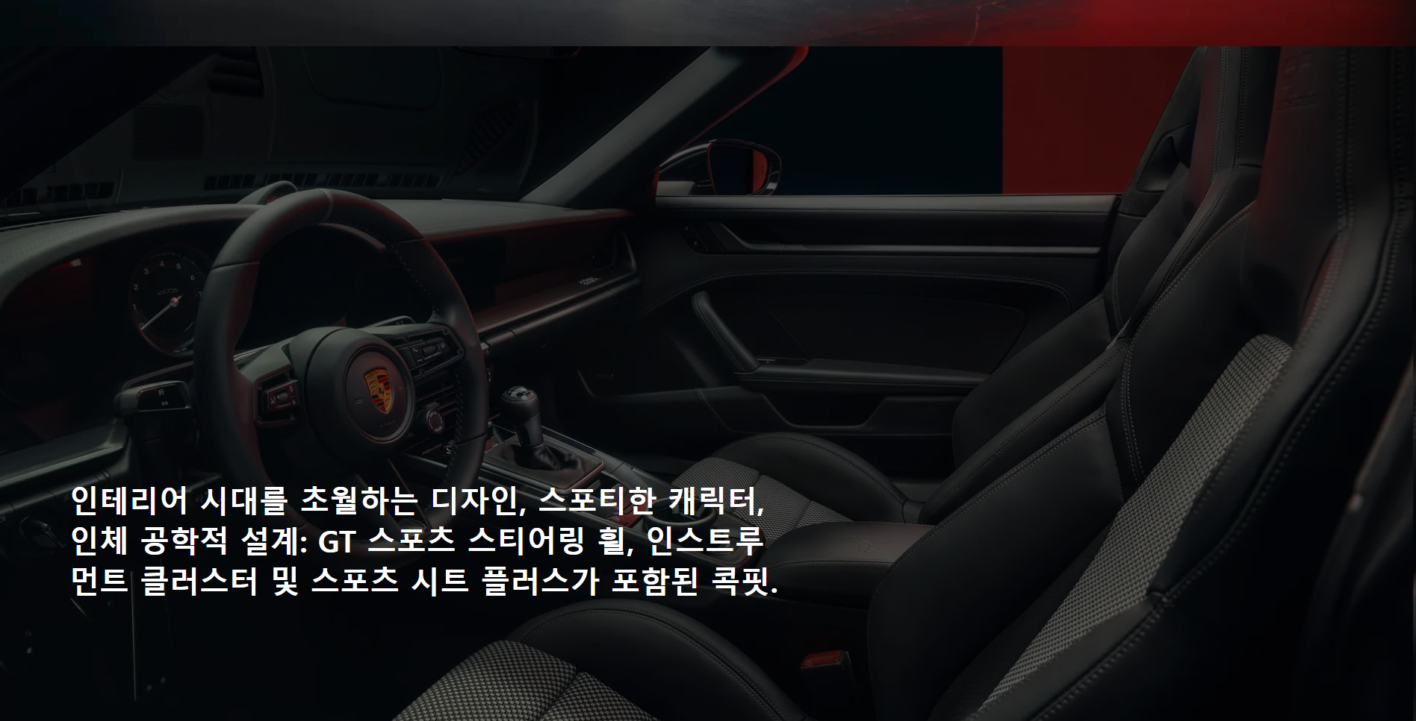
페이지 구현
모델 상세 페이지
아래로 스크롤하면 911의 컨셉과 특징을 텍스트, 이미지, 비디오로 복합적으로 설명함

Slide 25
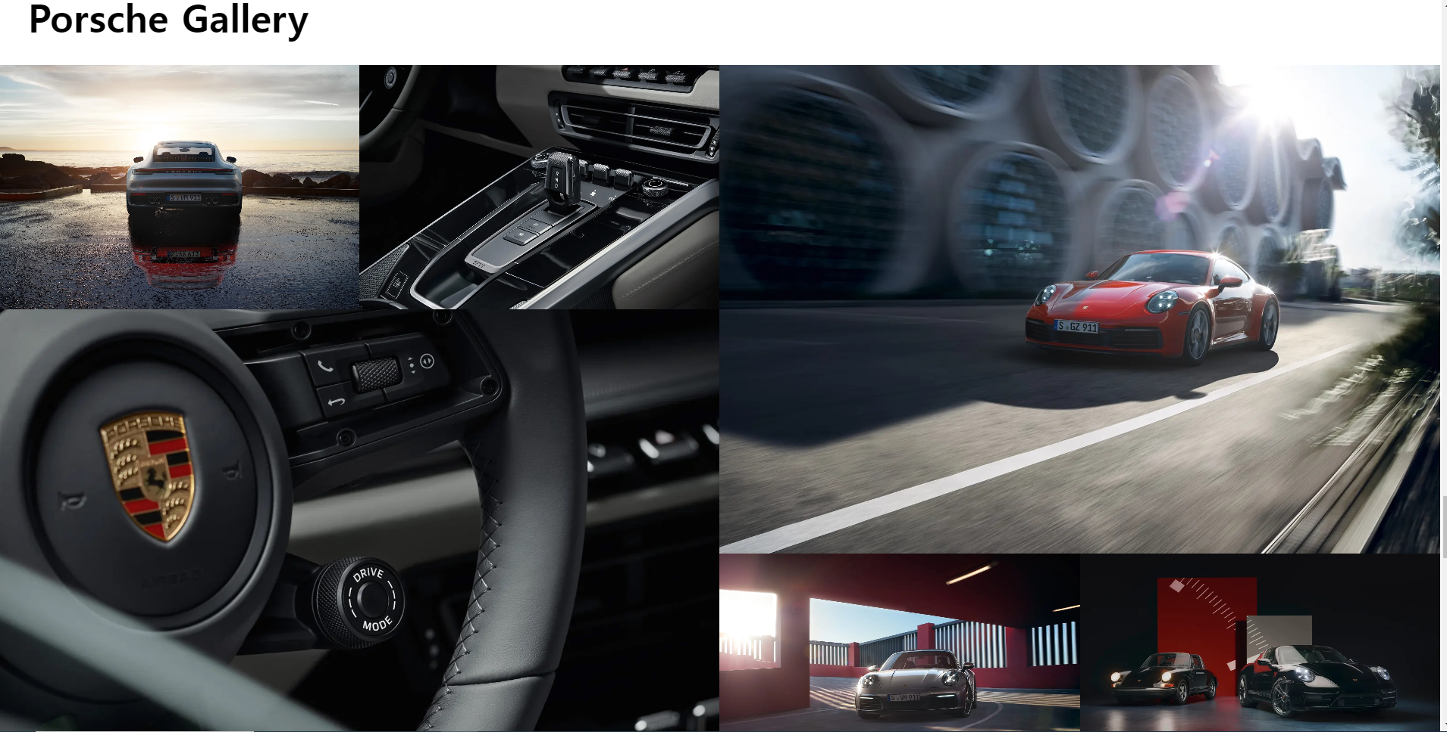
페이지 구현
모델 상세 페이지
css 그리드 기능을 이용해 차량의 사진들을 다양하게 배치하여 갤러리 느낌을 구현

Slide 26

페이지 구현
나만의 포르쉐 만들기
차량에서 선택 가능한 옵션들을 배치하고 유상 옵션 선택 시 가격이 반영되어 Total price에 더해짐

Slide 27
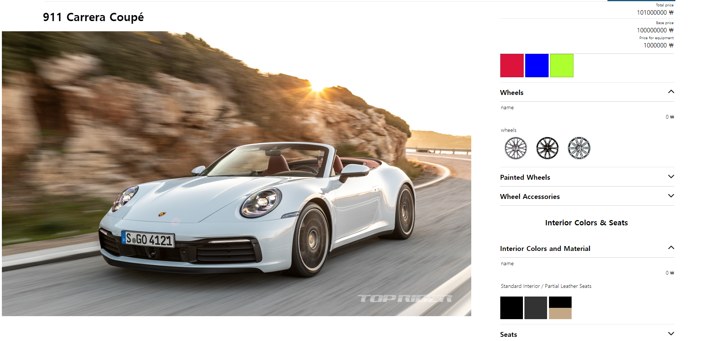
페이지 구현
나만의 포르쉐 만들기
현재 구현 중이며 2차 프로젝트 때 완벽히 구현하는 것이 목표

Slide 28
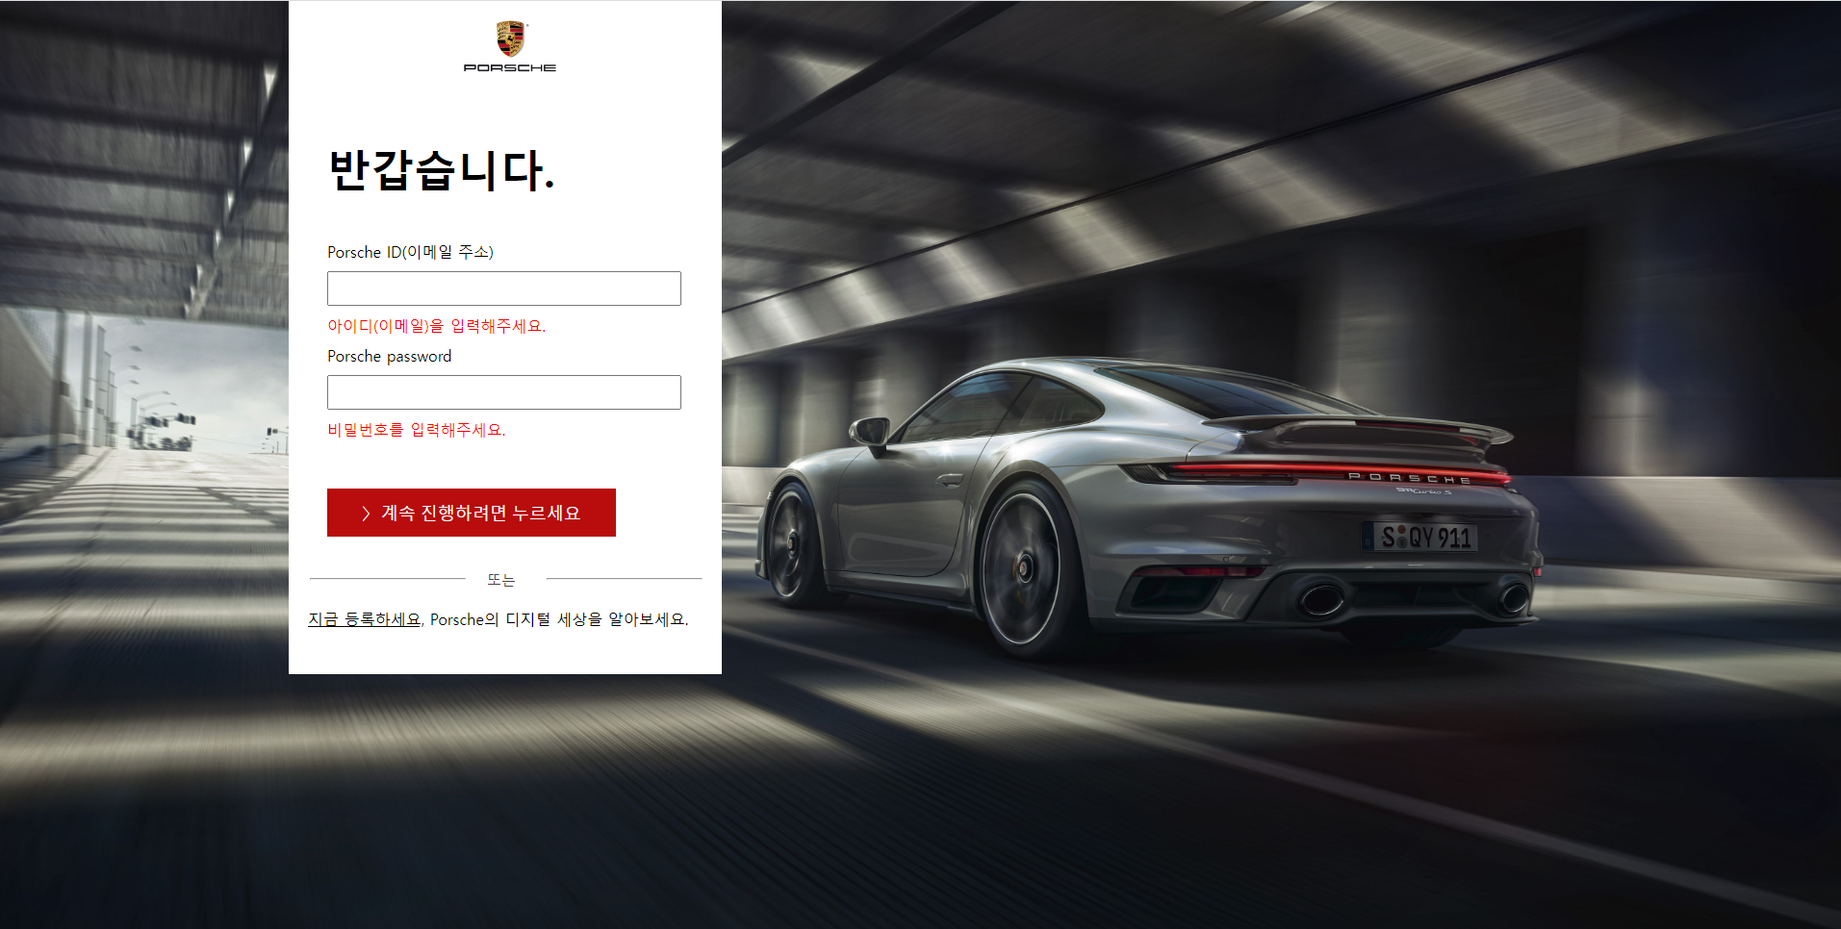
페이지 구현
로그인 및 회원가입 페이지
각 입력창 클릭 시 아이디와 비밀번호를 입력하라는 경고 문구 출력

Slide 29
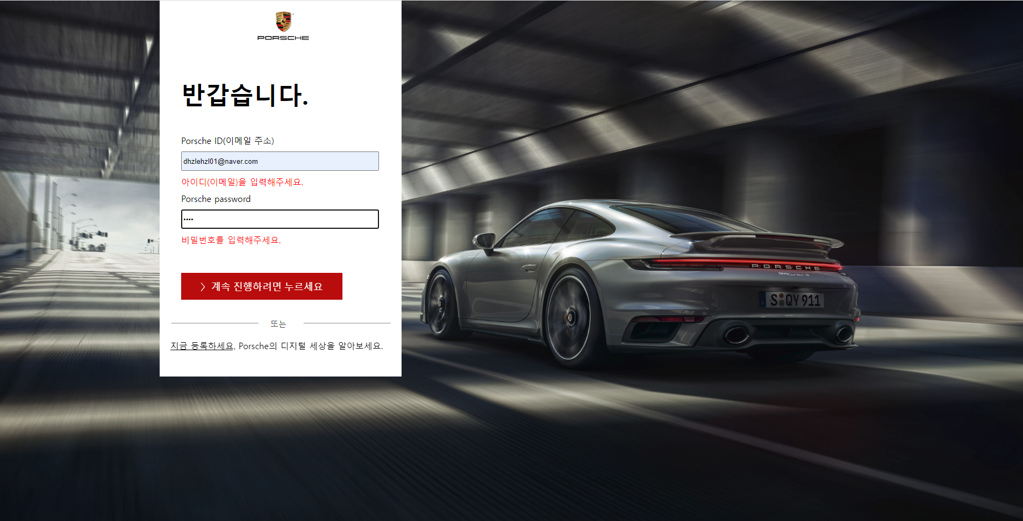
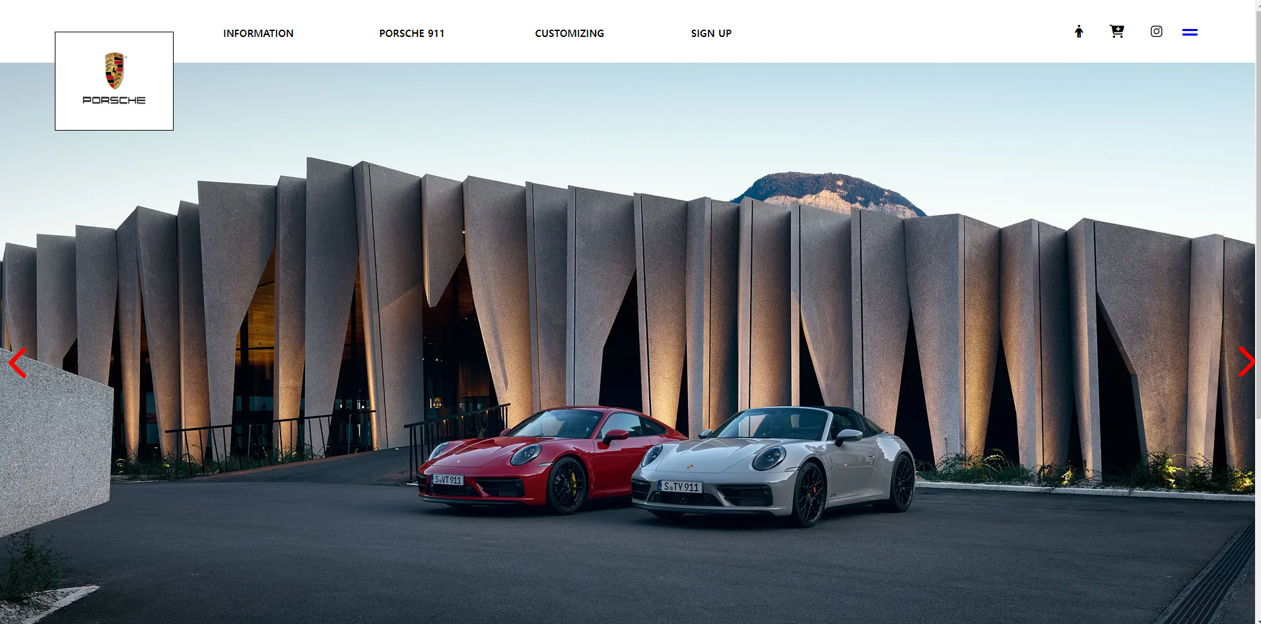
페이지 구현
로그인 및 회원가입 페이지
아이디 및 비밀번호(자바스크립트로 특정 이메일과 비밀번호 입력 시 로그인 가능하게 해놓았음) 입력 시 메인페이지로 이동

Slide 30
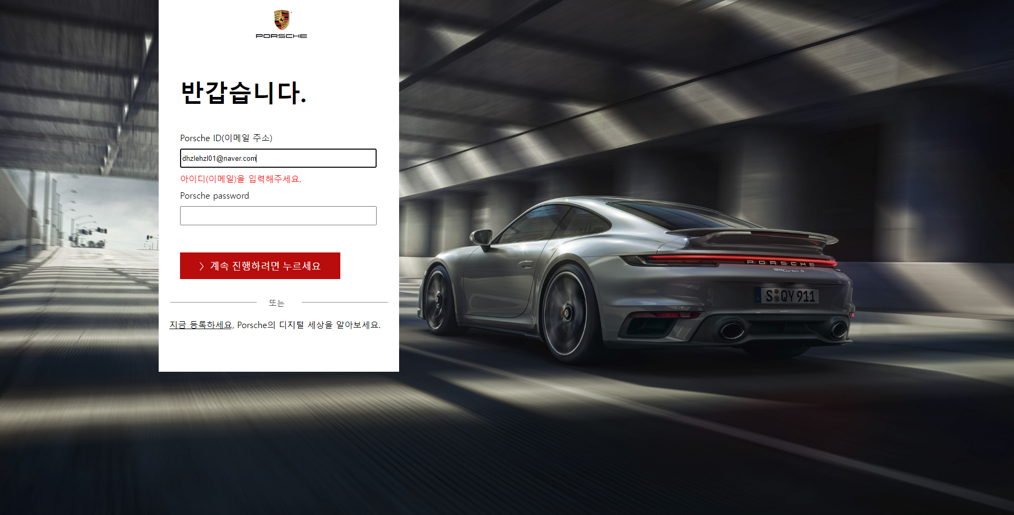
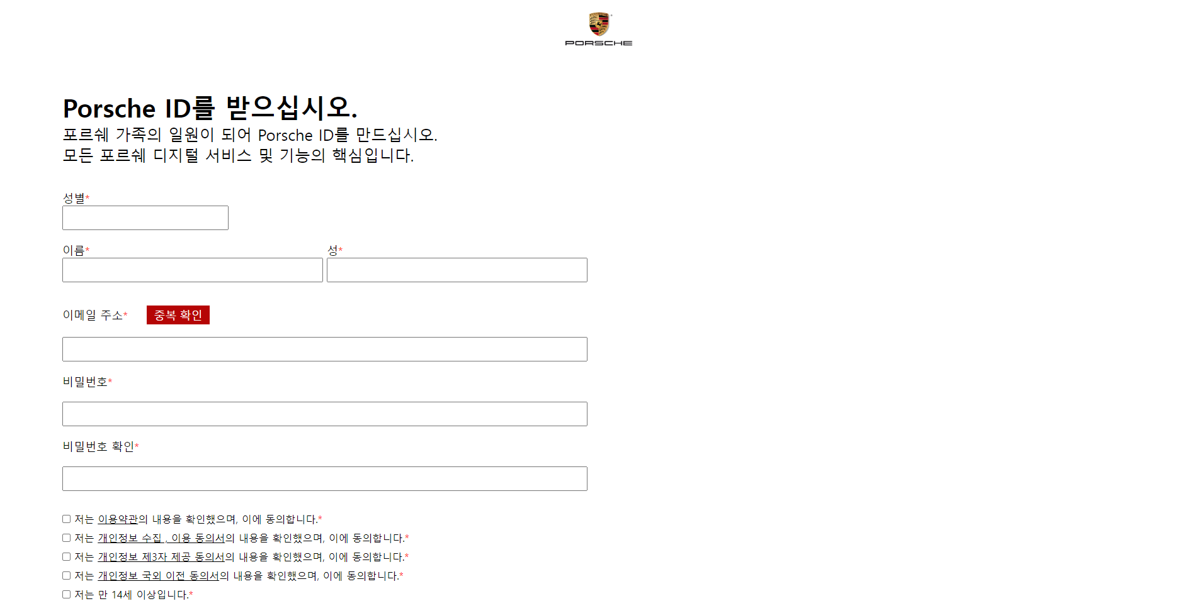
페이지 구현
로그인 및 회원가입 페이지
지금 등록하세요 마우스 오버 시 링크가 서서히 붉게 변하며 클릭 시 회원가입 페이지로 이동

Slide 31
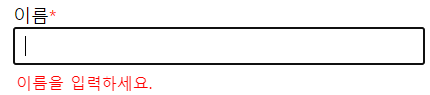
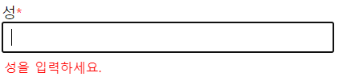
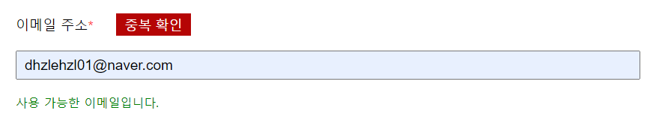
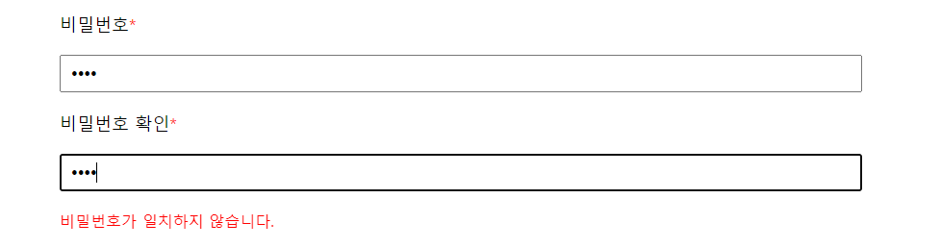
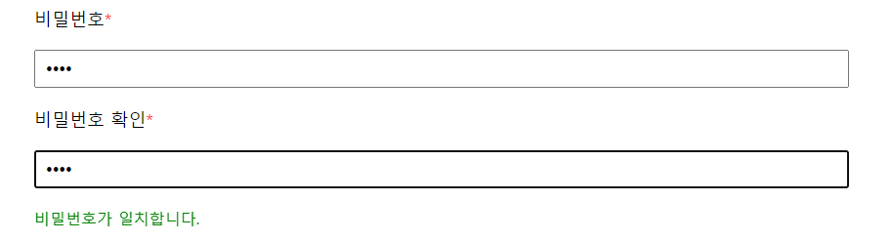
페이지 구현
로그인 및 회원가입 페이지
각 항목을 꼭 입력해야 하므로 입력창으로 커서 활성화 시 경고 문구 출력
중복 확인 버튼을 통해 이메일 사용 가능 여부 판별(현재는 특정 이메일만 사용 가능하도록 설정함)
비밀번호의 경우 두 값이 다르면 일치하지 않는다, 두 값이 같으면 일치한다고 문구 출력(회원가입 시 비밀번호, 비밀번호 확인 두 값이 같아야함)

Slide 32
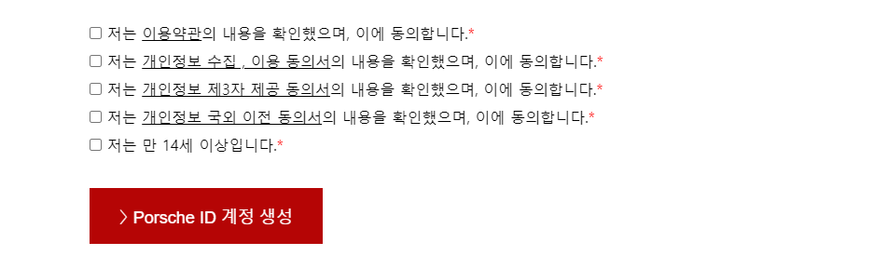
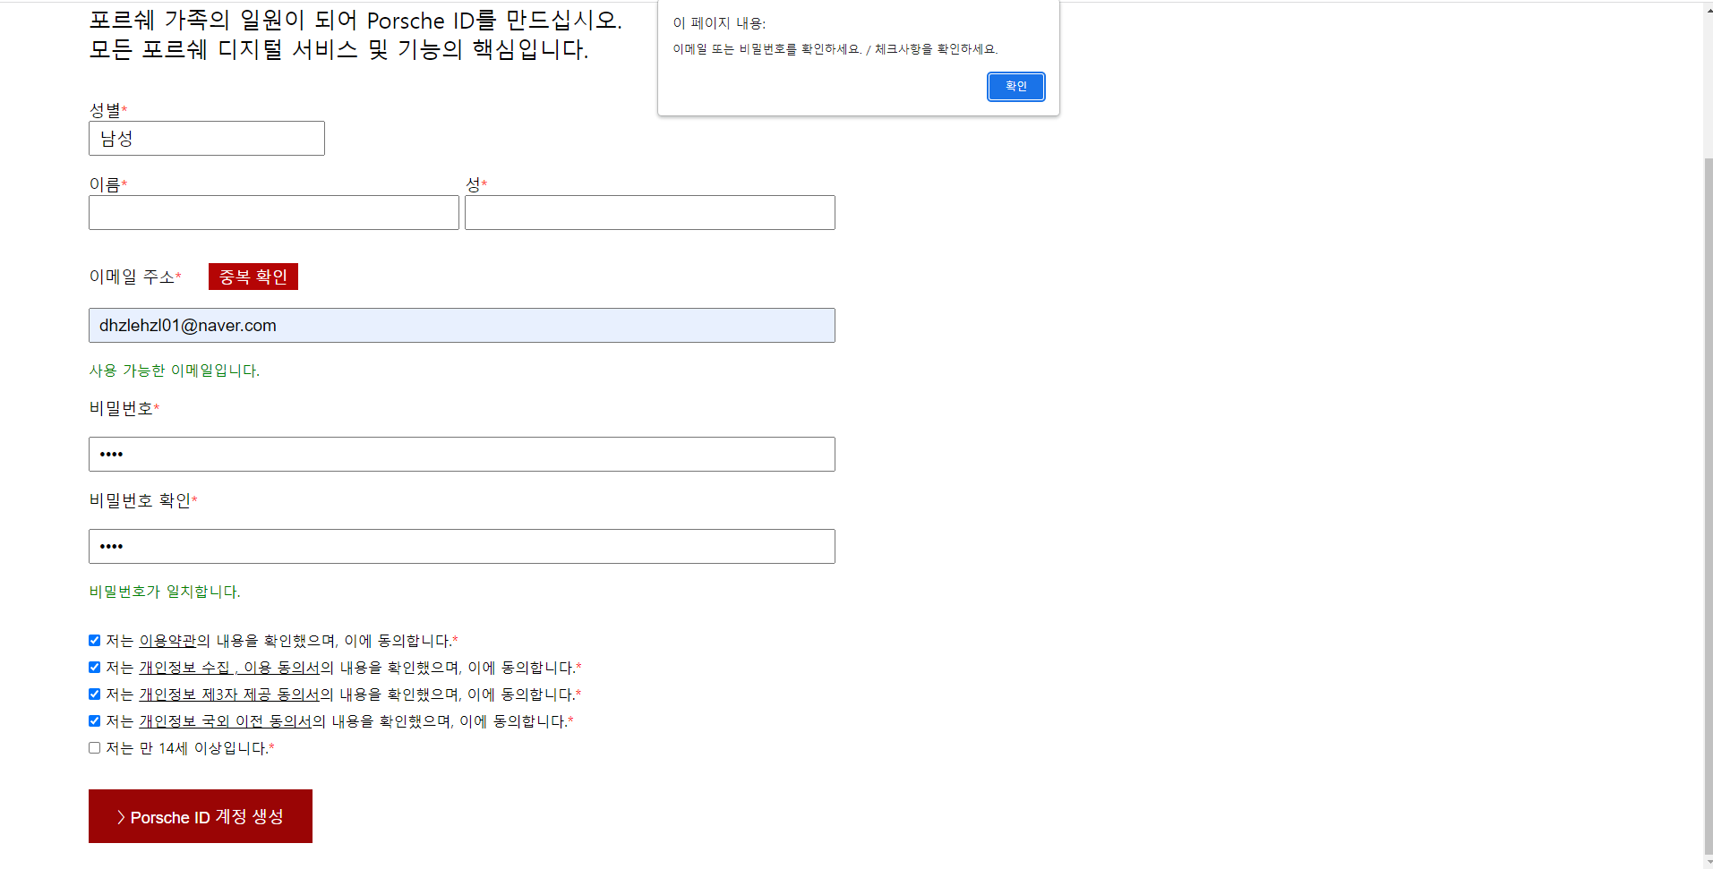
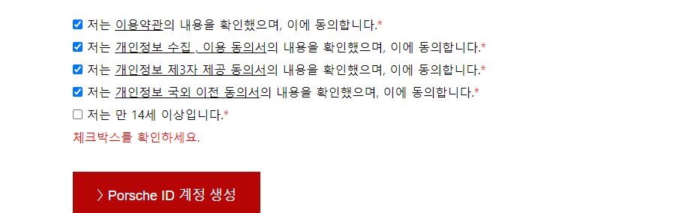
페이지 구현
로그인 및 회원가입 페이지
체크항목이 있으며 모두 체크해야만 회원가입 가능, 단 하나라도 체크 안 되어 있을 시 계정 생성 버튼 눌렀을 때 경고 문구 출력

Slide 33
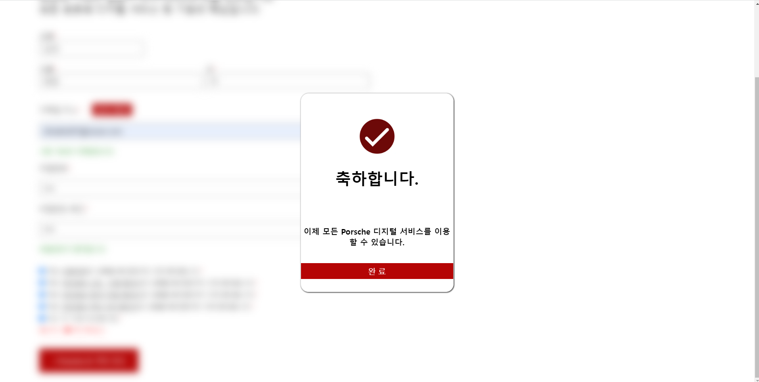
페이지 구현
로그인 및 회원가입 페이지
모든 항목 입력 후 계정 생성 버튼 클릭 시 배경 화면 블러 처리와 함께 축하 메시지 박스 출력

Slide 34

페이지 구현
로그인 및 회원가입 페이지
완료 버튼 클릭 시 로그인 페이지로 이동

Slide 35
목 표

Slide 36
1차 프로젝트 기획
 | 회의 전 | 회의 후
Decide | ★결정할 일 모델 정보 페이지에서 갤러리 이미지를 슬라이드 가능하게끔 구현 메인 페이지 | ★결정한 일 메인페이지 이미지 자동슬라이드 및 버튼 클릭 시 슬라이드 구현, 가능하다면 영상 삽입까지 모델 정보 페이지 -> 혜연님
Discuss | ★토론할 이슈 각 담당 페이지 제작 후 연동시켜서 한 컴퓨터에서 기능 시연 날짜 정하기 견적 페이지 구현 여부 | ★토론 내용 담당 페이지 최대한 가다듬어서 3/8까지 제작 완료 후 3/9부터 연동 및 기능 시연 실시 우선 페이지 틀과 간단한 기능만 만들고 추후 더 연구하여 2차 프로젝트 때 완벽 구현하기로 함
to Do | ★준비한 일 페이지에 쓰일 차량 사진 및 영상, 제원 등 확보 완료 로그인 및 회원 가입 페이지, 차량 스펙 페이지 제작 완료 메인페이지의 이미지 자동 슬라이드를 위한 api 및 플러그인 조사 완료 | ★실행할 일 현준 : 로그인 및 회원가입 페이지 제작 및 간단한 로그인 및 회원가입 기능 구현 혜연 : 모델 상세 정보 페이지 갤러리 느낌으로 구현하기 민지 : 메인페이지 중앙 이미지 자동 슬라이드 구현 마무리 재원 : 상세 정보 페이지 마무리 및 자동차 견적 페이지 로직 연구

Slide 37
Let’s do it 개발자로 거듭나기
작성일 2023.03.08
작성자 1석2조
이상 PPT 정리 마치겠습니다
감사합니다

